Slide 1
Evolve 1A 2.3

Slide 3
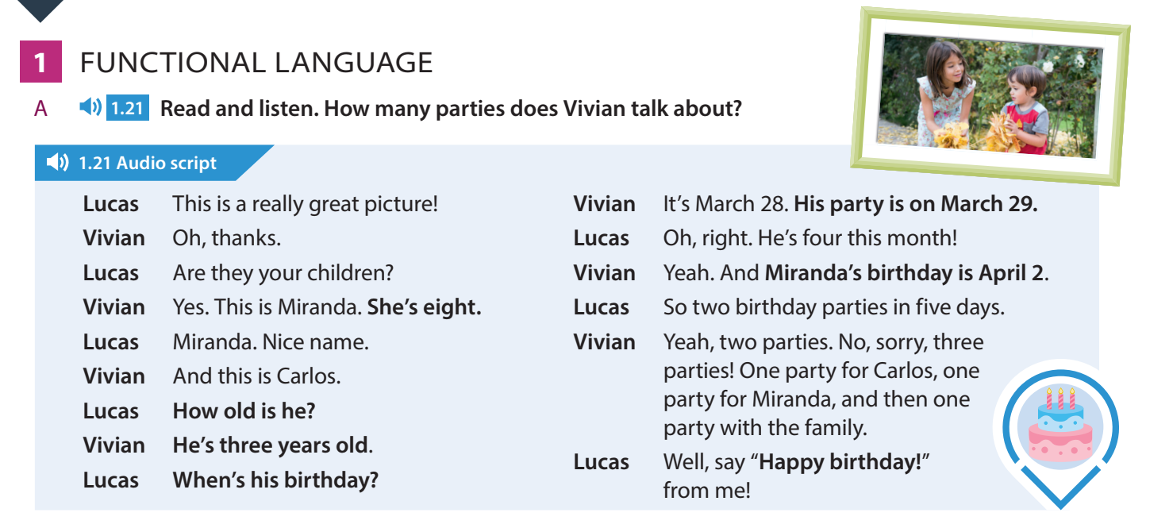

Slide 7
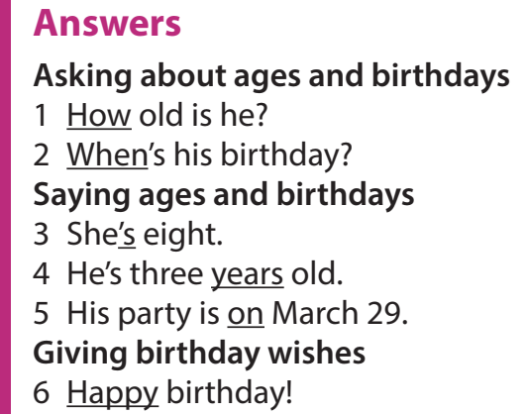

Slide 8
